Slide 1
XII Encuentro Internacional de Ciudades Intermedias
Propuestas para la reactivación económica y social: Identificando experiencias de desarrollo, innovadoras y solidarias.
“Lecciones y desafíos de un proceso en construcción en Latinoamérica”
Francisco Herrera Tapia
#UAEMéx
fherrerat@uaemex.mx

Slide 2
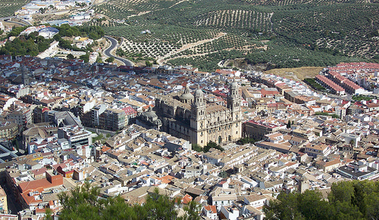
Objetivos
Visibilizar la importancia de las ciudades intermedias como nodos de desarrollo territorial.
Identificar áreas de oportunidad y retos de las CI en el contexto de Latinoamérica.

Slide 3
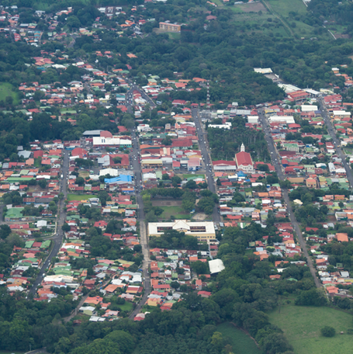
Principios orientadores
Derecho humano a la ciencia
Transdisciplinariedad
Enfoque territorial
Innovación social
Redes de colaboración
Sustentabilidad
Paz territorial
Inclusión social

Slide 4
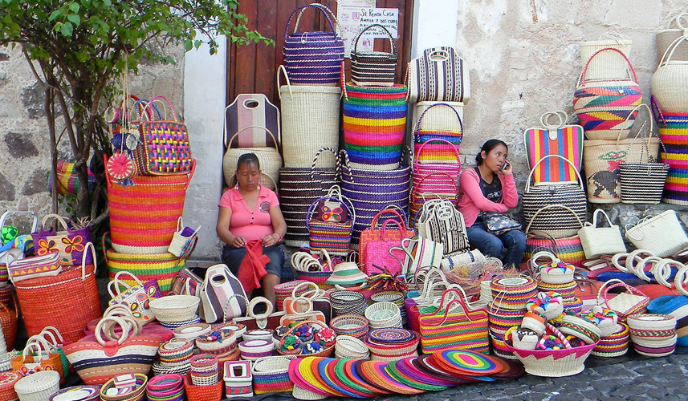
Respondiendo a problemas en la sociedad, los territorios o sectores. PERTINENCIA SOCIAL DEL CONOCIMIENTO.
Acervo científico y tecnológico en las instituciones educativas y de cooperación técnica.
Reconocer que el sistemas territoriales son complejos (multidimensionales).
Reconocer la importancia de las escalas territoriales de la gestión del conocimiento (Ejem. Local, regional, nacional, internacional).
Hacer más ciencia ciudadana.
Difusión del conocimiento y las innovaciones para su traducción y popularización.
Formación de comunidades de aprendizaje y del cuidado de la vida.
Transformación institucional para la inclusion de otros saberes y fortalecimiento de los sistemas territoriales de innovación.
Bajo qué supuestos teóricos podemos estudiar las ciudades intermedias

Slide 5
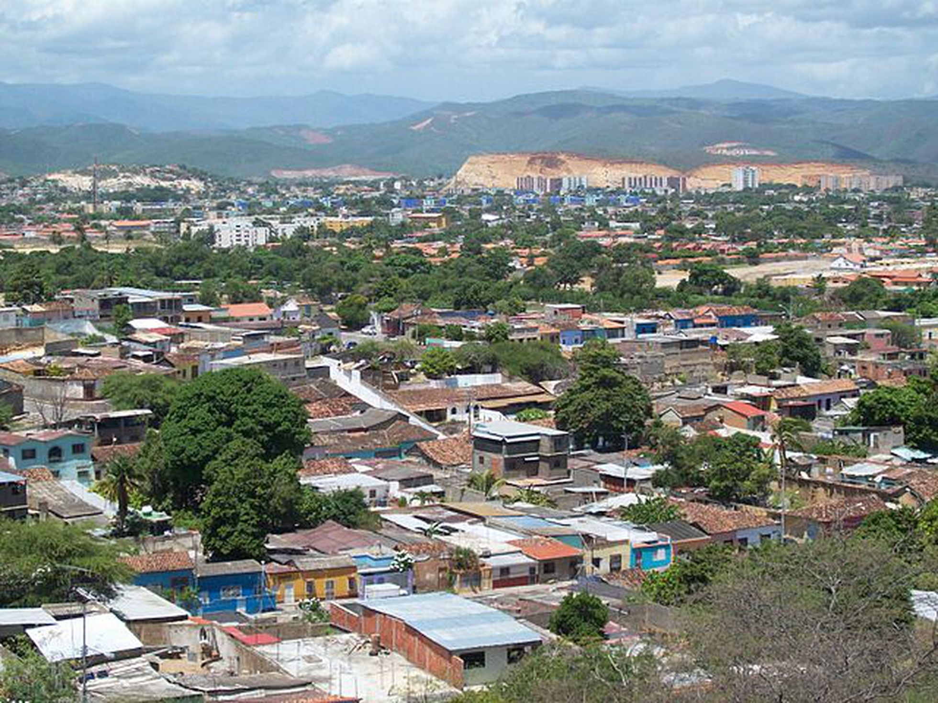
Las ciudades intermedias como nodos territoriales
Son intermediarias de la dinámica territorial.
Manifiestan diversidad de interacciones (sociales, económicas, ambientales, etc.).
Proximidad con grandes centros metropolitanos, pero también con zonas rurales.
Capacidad de atracción y retención de inversiones.
Conservación y aprovechamiento de recursos culturales, de identidad e históricos.
Capacidad de recepción de migrantes y retención de población en las regiones de origen.
Gobernanza, políticas públicas y descentralización. “Planeación de abajo hacia arriba”.
Ciudades de pequeña y mediana escala más funcionales y efecientes. Más sustentables.

Slide 6
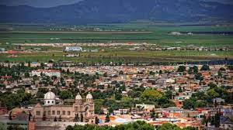
Brechas urbano-rurales y oportunidades para el desarrollo territorial
El proceso de urbanización va de la mano con el aumento de la pobreza urbana y el medio ambiente contaminado, el aumento de la inseguridad alimentaria y la desnutrición, especialmente para los niños, las mujeres embarazadas y lactantes (Moragues-Faus & Battersby 2021; Orsini et al. 2013).
La dialéctica de ambos conceptos (urbano-rural) puede dar lugar a nuevas explicaciones donde la figura de las pequeñas y medianas ciudades pueden servir de intermediarias para superar la desigualdad social y los desequilibrios regionales.
Las CI como nodos territoriales de articulación para la generación de oportunidades a comundades de jóvenes, mujeres y migrantes.
Las CI pueden fungir como espacios de ciudadanía local participativa y de responsabilidad social en proyectos de interés colectivo en la apropiación de espacios públicos. Construcción social de la ciudad, más allá de la sola concepción técnica urbanística y arquitectónica.
Como centros urbanos dinámicos con patrones de economía social, la innovación sustentable y el ejercicio pleno de los derechos humanos.
Especialización en cadenas de valor favorecen las vinculaciones multiescalares.
La agricultura urbana se presenta como una de las propuestas dentro de la agenda de políticas públicas urbanas para la sostenibilidad y un futuro alimentario justo (Horst et al. 2021; Moragues-Faus & Battersby 2021)
Los patrones de desarrollo urbano-metropolitanos no necesariamente son favorablemente para una ecología y equilibrio ambiental que sea deseable replicar en pequeñas y medianas ciudades.

Slide 7
Oportunidades de las ciudades intermedias
Hermandades entre ciudades de la misma escala, intercambios de experiencias.
Más determinación y capacidad de gestión de las autoridades locales para enfrentar con ideas y hechos los desafíos de las complejas realidades de sus territorios.
Vuelta a lo territorial con estrategias más seguras en el desarrollo local, por el contrario, puede haber víctimas asimetrías en las regiones, especialmente aquellas ubicadas en el sur global.
Descentralizar el sistema de ciencia y tecnología a estas ciudades intermedias, fortaleciendo las universidades y agencias locales de desarrollo.
Redes de política para fortalecer capacidades intersectoriales para unificar agendas.
Espacios para tener más interacción y encuentros para diálogos más cercanos, pero que permitan escalar hacia decisiones superiores de escala nacional.
Política científica y de innovación orientada al estudio y desarrollo de proyectos en favor de las ciudades intermedias, ODS, por ejemplo.

Slide 8
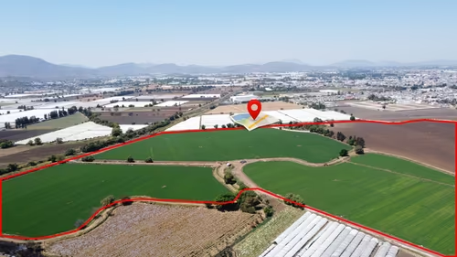
10 Retos de las CI
Cerrar la brecha tecnológica y digital.
Mejorar la accesibilidad universal.
Programas locales de fomento a la inclusión social y de interculturalidad.
Integración de sistemas regionales de ciencia e innovación social.
Fortalecer las distintas formas del cuidado de la vida.
Retribución social de la ciudad al campo por servicios ambientales, seguridad alimentaria y resguardo cultural.
Potenciar las oportunidades económicas y eficientar las cadenas cortas y globales de suministro.
Educación superior contextualizada enfocada a la resolución de problemas del entorno.
Los retos son mayores para el desarrollo económico local, están en la seguridad pública.
Evidenciar el potencial de las CI como nodos de bienestar social.

Slide 9
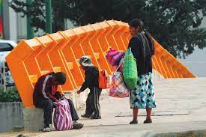
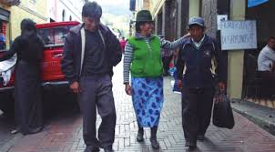
Reflexiones finales
Las CI cuentan las bondades del confort y servicios que ofrece en lo general las ciudades, además de que pueden ser nodos importantes de redes territoriales de apoyo a la descentralización y la interconectividad con otros sectores productivos del sector primario, situados primordialmente en las zonas rurales.
Las ciudades de pequeña escala representan una oportunidad para potenciar los equilibrios regionales, para lo cual, los gobiernos subnacionales encuentran los retos de seguirse fortaleciendo en su dinámica de servicio público.
En ese sentido, las pequeñas ciudades si bien tienen una gran potencia para articular el desarrollo territorial continuo, no se desconoce la vulnerabilidad e incapacidad institucional que comúnmente tienen los gobiernos para enfrentar de manera exitosa la inseguridad pública.
El rescate y aprovechamiento de la cultura de las ciudades intermedias, permite concentrar de manera representativa la producción cultural regional, y buscar retornar beneficios a localidades circundantes.
En la trazabilidad de los alimentos, las artesanías, las rutas agroturísticas pueden fortalecer los sistemas agroalimentarios locales para la soberanía alimentaria.
Trabajar con los consumidores, comercializadores, productores que laboran en el entorno local es una necesidad si se quiere trascender hacia ciudades más responsables con su entorno.

Slide 10
¡Gracias!
«Vivimos en una sociedad absolutamente dependiente de la ciencia y la tecnología y, sin embargo, nos las hemos arreglado para que casi nadie entienda la ciencia y la tecnología. Y esa es una receta clara para el desastre»
Carl Sagan

